Slide 1
別添３
LIFEの利用について

Slide 2
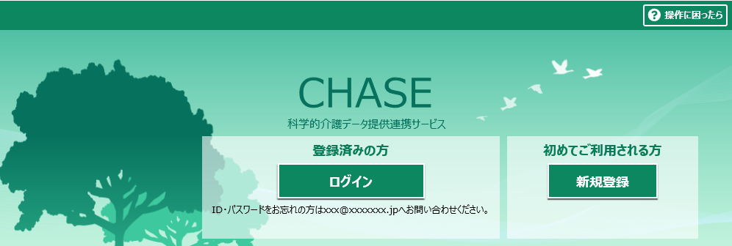
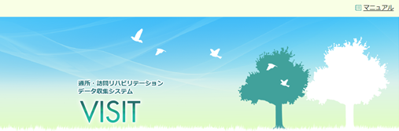

LIFEの運用開始について
令和3年4月1日より、LIFEによるCHASE・VISITの一体的な運用が始まります。
すでにCHASEまたはVISITを利用している場合、ID・パスワードはLIFEでも引き続き利用可能です。
なお、CHASEとVISITを両方利用している場合、CHASEのID・パスワードに統一されます。
令和2年度まで
令和3年度から（予定）
LIFEの基本的な操作の流れは、CHASEと同じです。
以降のページでは、CHASEの画面イメージを使って、操作の流れを説明します。

Slide 3
CHASE（LIFE）の基本的な利用の流れ
CHASE(LIFE)の基本的な利用の流れは以下の通りです。
新規利用申請
厚生労働省から送付されるハガキの受領
初回ログイン・IDの設定
利用者情報・様式情報の登録

Slide 4

CHASE（LIFE）の基本的な利用の流れ
本セクションでは、「新規利用申請」から「厚生労働省から送付されるハガキの受領」までを説明します。
新規利用申請
厚生労働省から送付されるハガキの受領
初回ログイン・IDの設定
利用者情報・様式情報の登録

Slide 5
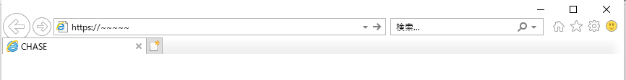
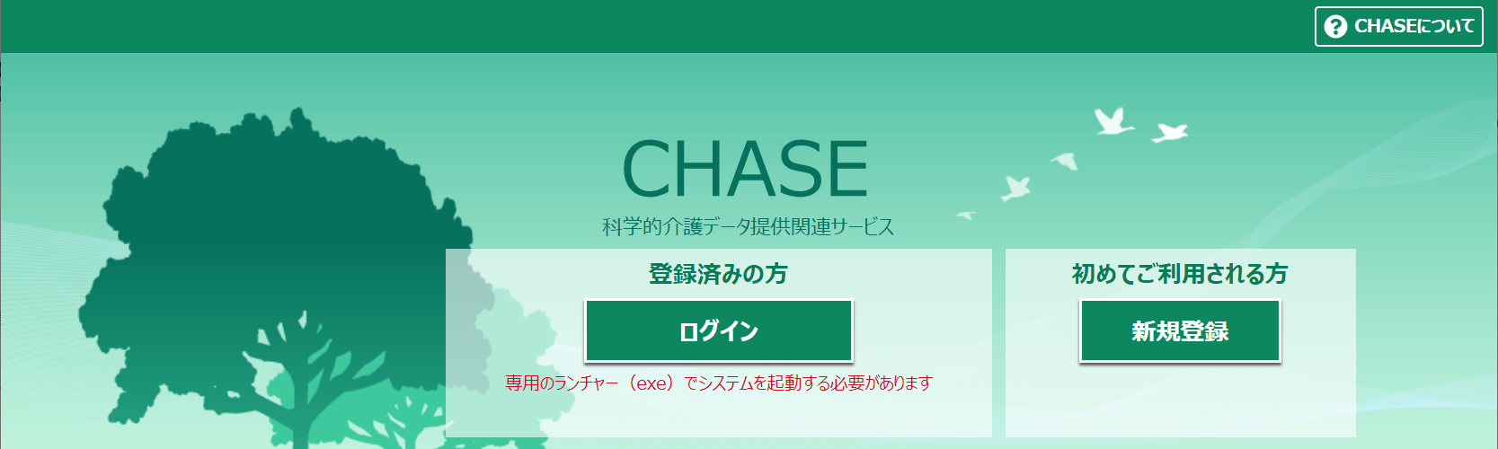
LIFEの新規利用申請
これまでにCHASEまたはVISITを利用していない場合、LIFEの利用には新規利用申請が必要となります。新規利用申請は、令和2年度中はCHASEのホームページ（https://chase.mhlw.go.jp）にて受け付けています。
新規利用申請を行うと、厚生労働省から利用開始に必要な情報が記載されたハガキが送付されます。ハガキの到着後にLIFEが利用可能となりますので、新規利用申請は早めに行ってください。
https://chase.mhlw.go.jp
Internet ExplorerまたはMicrosoft Edgeを開いて、画面上部のアドレスバーにURLを入力し、キーボードの「Enter」を押します
「新規登録」をクリックし、新規利用申請を行います。

Slide 6
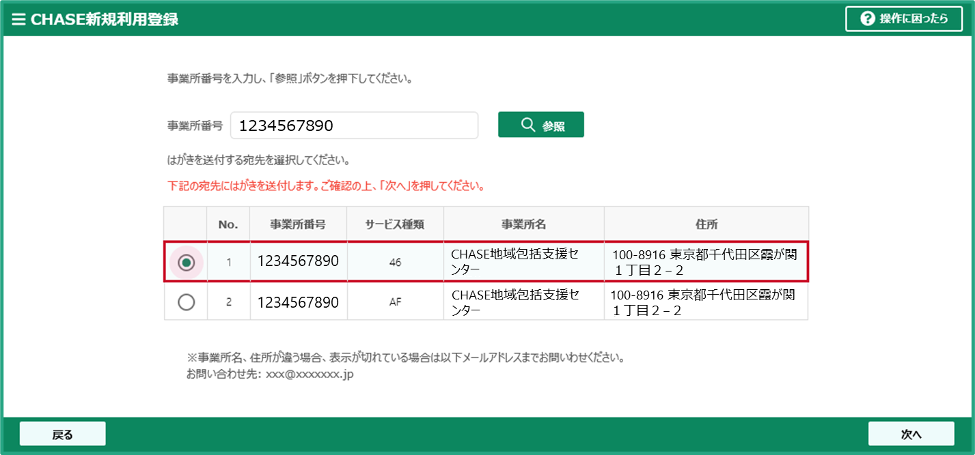
LIFEの新規利用申請
画面に表示される説明に従い、必要事項を入力してください。
利用申請は事業所番号単位で行います。同じ事業所番号で複数のサービスを提供している場合、利用申請は1回で構いません。
CHASE（LIFE）のアカウントは事業所番号単位で1つとなりますが、計画書等の情報（＝「様式情報」）は、介護サービス利用者の利用しているサービスごとに登録することが可能です。
新規利用申請時には、主要なサービスをひとつ選択してください。表示されている住所へハガキが送付されます
※「事業所名」ははじめの20文字のみ表示されています。事業所名が途中までしか表示されていない場合でも、CHASE(LIFE）の利用には問題ありません。

Slide 7
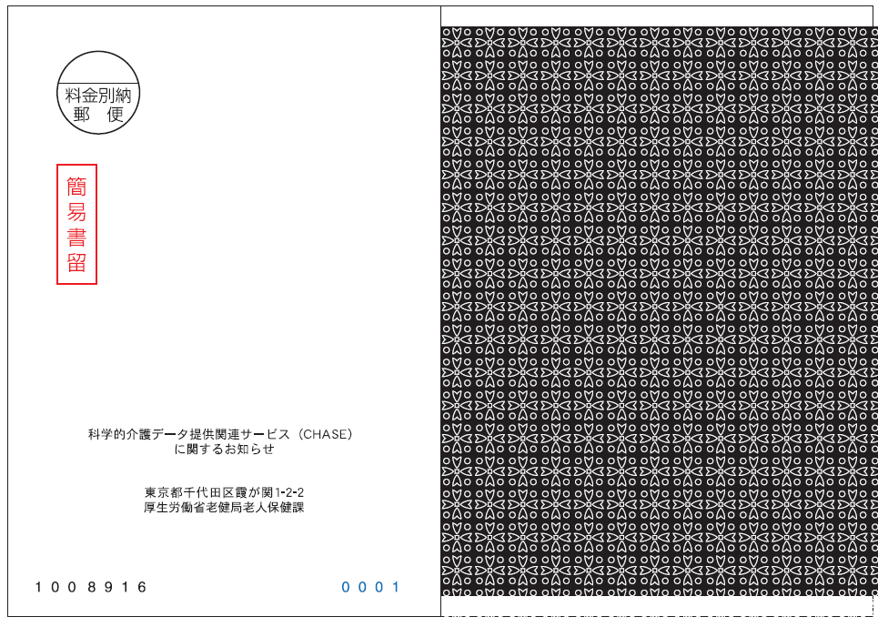
LIFEの新規利用申請
新規利用申請が完了すると、厚生労働省から利用開始に必要な情報が記載されたハガキが送付されます。ハガキの到着までしばらくお待ちください。
利用開始に必要な以下情報が記載されています。
・「起動アイコン」のダウンロード用URLと、ダウンロードに時必要となるパスワード等の情報
・管理ユーザー（※）のID
・管理ユーザーの初期パスワード
（※）管理ユーザ―の詳細は、p.12を参照
ハガキのイメージ

Slide 8
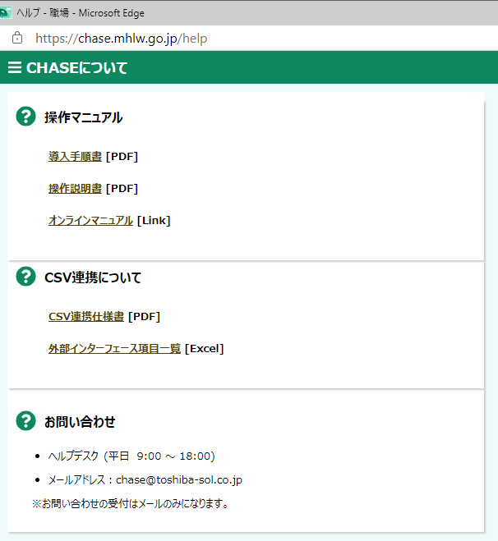
利用マニュアルの取得
ホームページ（P4参照）の右上に表示されている「CHASEについて」をクリックすると、利用マニュアルを取得できます。
「CHASEについて」をクリックします
マニュアルがダウンロードできます

Slide 9
ヘルプデスクの利用
操作に関する不明点は、ヘルプデスクへお問い合わせください。
＜CHASEヘルプデスク＞
・メールアドレス：chase@toshiba-sol.co.jp
・新規申込みお問い合わせ用電話番号：042-340-8819 （平日10:00から16:00まで）
※新規申し込み以外の操作等のお問い合わせにつきましては、ヘルプデスク用メールまでお願いします。

Slide 10
2．LIFEの利用開始のための準備について

Slide 11
CHASE（LIFE）の基本的な利用の流れ
本セクションでは、「初回ログイン・IDの設定」について説明します。
新規利用申請
厚生労働省から送付されるハガキの受領
初回ログイン・IDの設定
利用者情報・様式情報の登録

Slide 12
利用に向けたパソコンの準備
導入手順書
P4-P7
CHASE（LIFE）を利用するためには、インターネット接続が可能なパソコン（＝端末）が必要です。
詳細な動作条件は、以下の表を参考にしてください。なお、利用開始前にインターネットオプションの設定が必要です。設定方法の詳細は導入手順書（取得方法はP7に記載しています）を参照してください。
項目 | 確認対象 | 条件
機材 | パソコン本体 | CPU （1.5GHｚ以上推奨）
 |  | メモリ （2GB以上推奨）
 | モニタ | 1024×768ドット以上推奨
ソフトウェア | OS | Windows 8.1, 10 (.NET Framework 4.5以上)
 | ブラウザー | Internet Explorer11, Microsoft Edge
 | アプリケーション | Adobe Acrobat Reader DC
 |  | Microsoft Excel 2010, 2013, 2016
その他 | - | インターネット接続が可能であること

Slide 13

ユーザーについて
操作説明書
P6
厚生労働省からハガキが到着した後の、具体的な操作手順を説明します。
まず、CHASE（LIFE）には「管理ユーザー」と「操作職員」の2種類のユーザーが存在することに留意してください。
CHASE
・介護サービス利用者の計画書等の様式情報を登録するユーザーです。
・操作職員のIDは、1つの事業所で複数作成することが可能です。
・操作職員のIDは管理ユーザーが作成します。
＜登録/編集＞
・操作職員情報
・記録職員情報
・介護サービス利用者情報
＜登録/編集＞
・様式情報
管理ユーザー
操作職員
・操作職員や介護サービス利用者の情報を
登録するユーザーです。
・管理ユーザーは1つの事業所につき1つです。
・厚生労働省からのハガキに記載されているIDが、管理ユーザーのIDです。
様式情報
介護サービス
記録職員
介護サービス利用者

Slide 14
新規利用の流れ
導入手順書
P15
「管理ユーザー」と「操作職員」の新規利用に伴う操作の流れは以下の通りです。
※「③端末登録」を行っていないパソコンで、ユーザーがCHASE（LIFE）を利用する場合、新たに端末登録作業が必要です。
詳細はP24を参照してください。
これらの操作は、初回ログイン時に必要な操作です。2回目以降はログインのみで利用できます。
管理ユーザー
操作職員
①起動アイコンのダウンロード
ハガキに記載された
URL
②ログイン
ハガキに記載された
ID・パスワード
③端末登録
④操作職員の登録
⑤ログイン
「操作職員の
登録」により設定されたID・パスワード
初めに「管理ユーザー」の操作手順を説明します。

Slide 15
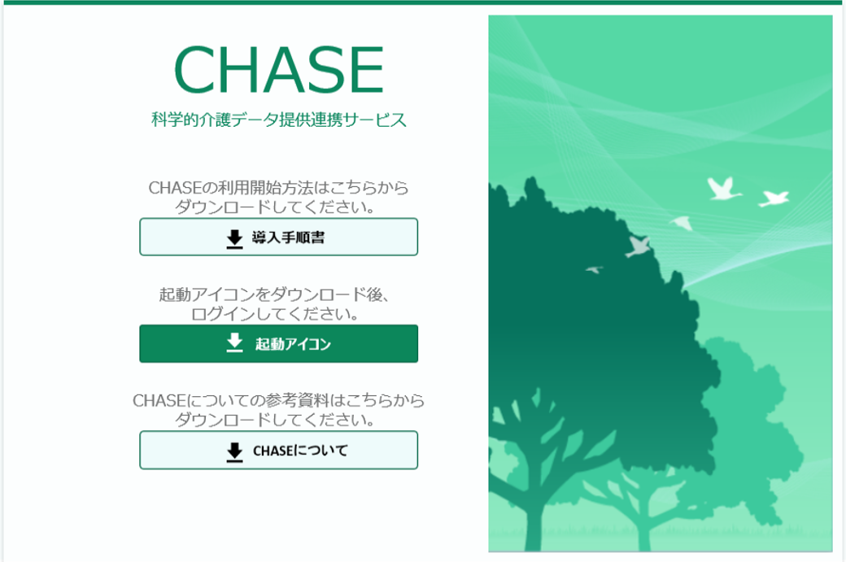
①管理ユーザー：起動アイコンのダウンロード
導入手順書
P8-P9
厚生労働省から送付されたハガキに記載されているURLにアクセスし、「起動アイコン」をダウンロードします。
https://～～～
Internet ExplorerまたはMicrosoft Edgeを開いて、画面上部のアドレスバーに厚生労働省から送付されたハガキに記載されているURLを入力し、キーボードの「Enter」を押します
「起動アイコン」ボタンを押してダウンロードを行います。ダウンロードの際には、ハガキに記載されている「起動アイコンダウンロード用のパスワード」が必要です。

Slide 16
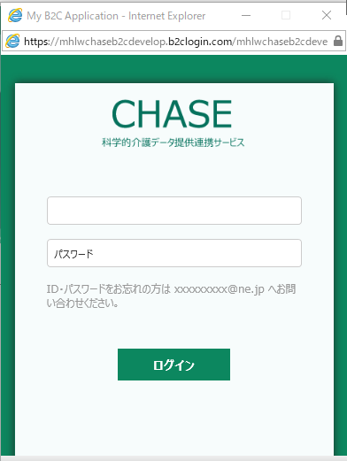

②管理ユーザー：ログイン
導入手順書
P10
「起動アイコン」のダウンロードができたら、ダブルクリックをすると、ログイン画面が開きます。
厚生労働省から送付されたハガキに記載されている「ログインID」と「パスワード」を入力します。
厚生労働省から送付されたハガキに記載されている
「ログインID」と「パスワード」を入力します
管理ユーザー
ダウンロードした「起動アイコン」をダブルクリックします
「ログインID」と「パスワード」を入力したら、「ログイン」ボタンを押します

Slide 17
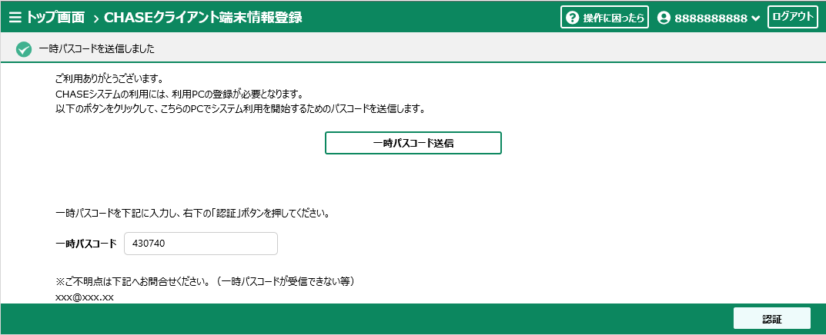
③管理ユーザー：端末登録
導入手順書
P10-P12
初回ログイン時は、端末登録（＝CHASE（LIFE）に利用するパソコンとしての登録）を行う画面へ進みます。
画面の説明に従い、一時パスコードを入力してください。
初期パスワード変更画面へ進みます

Slide 18
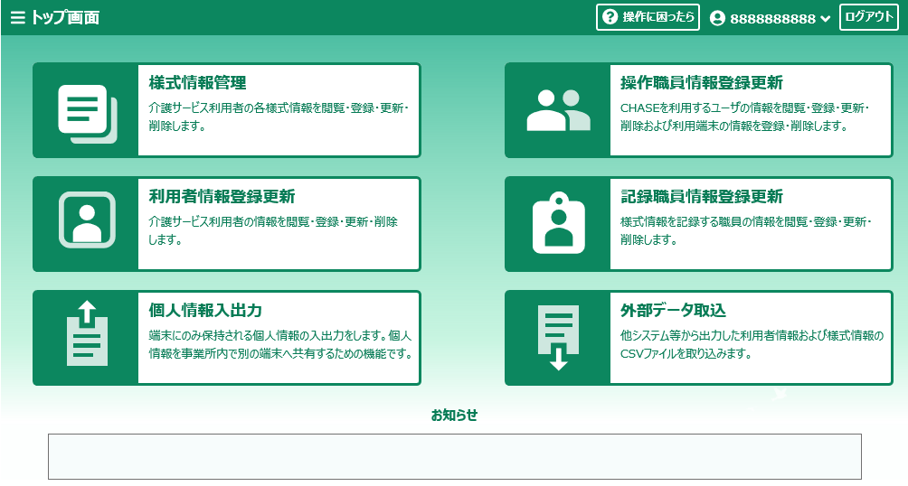
管理ユーザーのトップ画面
導入手順書
P10-P12
初期パスワードの変更が完了すると、トップ画面が開きます。
これで初回ログイン時の作業は完了です。
2回目以降にログインする際は、「起動アイコン」から「ログインID」と「パスワード」を入力することでトップ画面が開きます。

Slide 19
④管理ユーザー：操作職員の登録
操作説明書
P12-P17
続いて、「操作職員」のログインに必要な手順を説明します。
CHASE
・介護サービス利用者の計画書等の様式情報を登録するユーザーです。
・操作職員のIDは、1つの事業所で複数作成することが可能です。
・操作職員のIDは管理ユーザーが作成します。
＜登録/編集＞
・操作職員情報
・記録職員情報
・介護サービス利用者情報
＜登録/編集＞
・様式情報
管理ユーザー
操作職員
様式情報
・操作職員や介護サービス利用者の情報を
登録するユーザーです。
・管理ユーザーは1つの事業所につき1つです。
・厚生労働省からのハガキに記載されているIDが、管理ユーザーのIDです。
介護サービス
記録職員
介護サービス利用者
まず、「管理ユーザー」が「操作職員の登録」を行います。

Slide 20
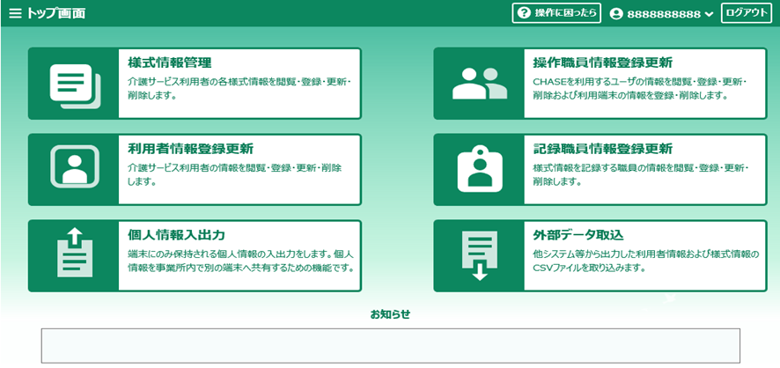
④管理ユーザー：操作職員の登録
操作説明書
P12-P17
「管理ユーザー」でログインし、トップ画面から「操作職員情報登録更新」を選択します。

Slide 21
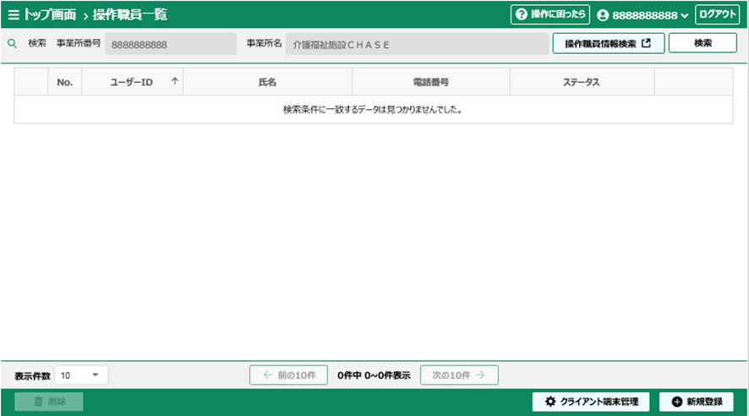
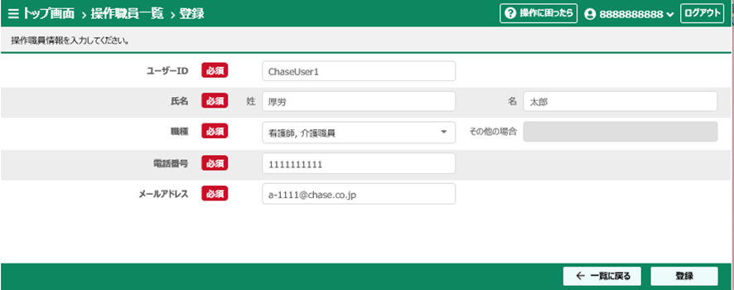
④管理ユーザー：操作職員の登録
操作説明書
P12-P17
「新規登録」ボタンをクリックして、操作職員として登録する職員の情報を入力します。
電話番号、メールアドレスの入力に差し支えがある場合は、下記のようなデータを入力してください。
・電話番号例 ：0000000000
・メールアドレス例：a@a

Slide 22
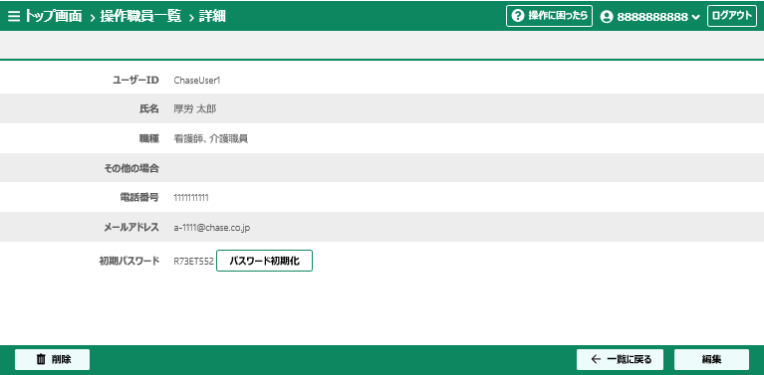
④管理ユーザー：操作職員の登録
操作説明書
P12-P17
必要情報の登録が完了すると、登録した操作職員情報の詳細と、「ユーザID」と「初期パスワード」が表示されます。
「ユーザID」と「初期パスワード」を操作職員へ伝えてください。
「ユーザID」と「初期パスワード」を
操作職員へ伝えてください
操作職員

Slide 23

⑤操作職員：ログイン
導入手順書
P10
「起動アイコン」をダブルクリックをすると、ログイン画面が開きます。
※管理ユーザーとは別のパソコンを使用する場合、P14の手順で「起動アイコン」のダウンロードが必要です。
IDと「管理ユーザー」が設定した初期パスワードを入力してください。IDは「事業所番号-（管理ユーザーの設定した）ユーザーID 」であることに注意をしてください。
「事業所番号-ユーザーID]
操作職員
(例)
半角ハイフン
管理ユーザーが
設定した
ユーザーID
10桁の事業所番号
管理ユーザーが操作職員を設定した際に表示される「初期パスワード」（P21）
ダウンロードした「起動アイコン」をダブルクリックします
「ログインID」と「パスワード」を入力したら、「ログイン」ボタンを押します

Slide 24
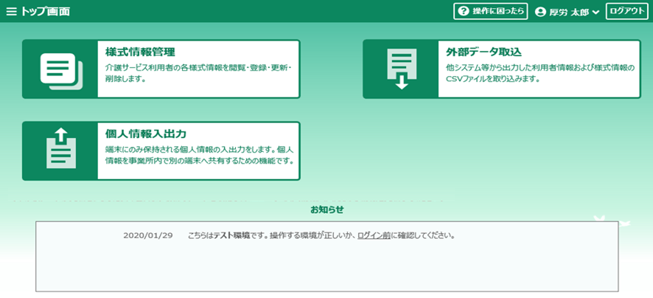
操作職員のトップ画面
操作説明書
P57
ログインが完了すると、下図のようなトップ画面が開きます。

Slide 25
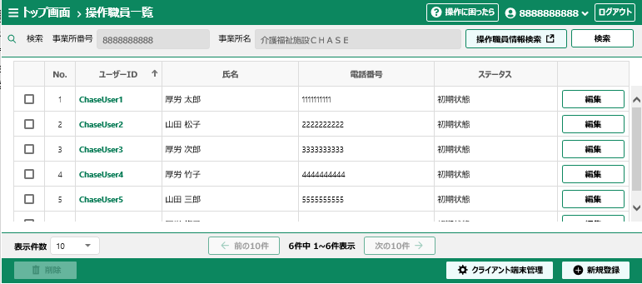
追加端末登録
導入手順書
P15-P18
POINT！
CHASE(LIFE)では、セキュリティの観点から、利用するパソコン（＝端末）の端末登録を実施します。
「管理ユーザー」の初回ログイン時に、一時パスコードの送信（P16）により、当該パソコンの端末登録は完了します。
別のパソコンを利用する場合、追加端末登録が必要です。詳細はCHASEの導入手順書（P15-18）を参照してください。

Slide 26
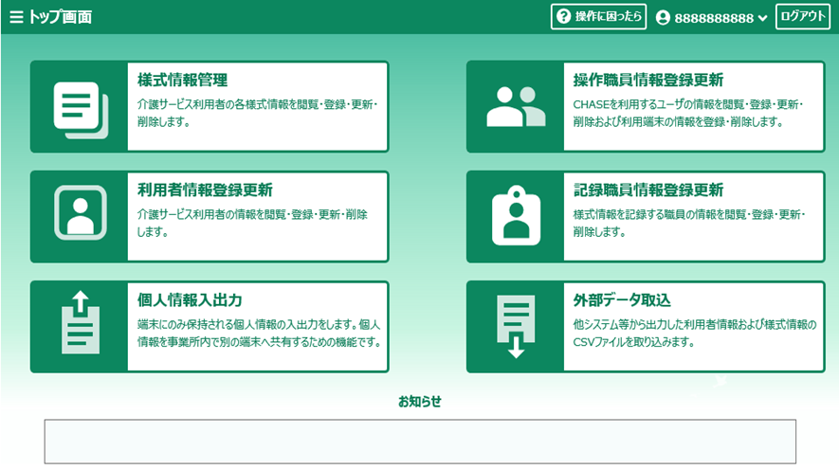
その他：記録職員の登録
操作説明書
P23
POINT！
CHASE(LIFE)では、介護サービス利用者の状態等を誰が評価したのかを管理・記録することができます。
介護サービス利用者の状態等の評価を行った職員のことを「記録職員」と呼びます。
「記録職員」の登録の際には、「管理ユーザー」でログインし、「記録職員情報登録更新」から必要な情報を登録してください。
CHASE
＜登録/編集＞
・操作職員情報
・記録職員情報
・介護サービス利用者情報
＜登録/編集＞
・様式情報
管理ユーザー
操作職員
様式情報
こちらから登録します
記録職員
介護サービス
介護サービス利用者

Slide 27
3．利用者情報・様式情報の登録について

Slide 28
CHASE（LIFE）の基本的な利用の流れ
本セクションでは、「利用者情報・様式情報の登録」について説明します。
新規利用申請
厚生労働省から送付されるハガキの受領
初回ログイン・IDの設定
利用者情報・様式情報の登録

Slide 29
データ登録方法
操作説明書
P6
CHASE（LIFE）へ登録する介護サービス利用者の情報は、「利用者情報（介護サービス利用者の氏名等の基本的な情報）」と「様式情報（計画書等の各種様式の情報）」があります。
セキュリティの観点から、「利用者情報」は管理ユーザー、「様式情報」は操作職員が登録することに注意してください
 |  | 管理ユーザー | 操作職員
介護サービス利用者管理 |  | 〇 | ―
様式管理 | 利用様式設定 | 〇 | ―
 | 検索/閲覧 | 〇 | 〇
 | 登録/編集 | ― | 〇
データの登録方法は、以下の2種類があります。
方法 | 概要 | 実施するユーザー
CSVファイルからの取り込み （P29, 30） | 介護記録ソフト等で記録している情報をCSVファイル形式で出力し、CHASE（LIFE）への取り込みを行います。 この方法を利用する場合、介護記録ソフトがCHASE（LIFE）のフォーマットでのCSVファイル出力に対応している必要があります。 介護記録ソフトからのデータ出力方法は、利用している介護記録ソフトの説明書等を参照してください。 | 管理ユーザー（利用者情報のみ） 操作職員（様式情報のみ）
入力フォームからの登録 （P31～35） | CHASE（LIFE）の画面から手入力を行います。 この方法は、介護記録ソフトの利用状況にかかわらず、全ての方にご利用いただけます。 | 操作職員

Slide 30
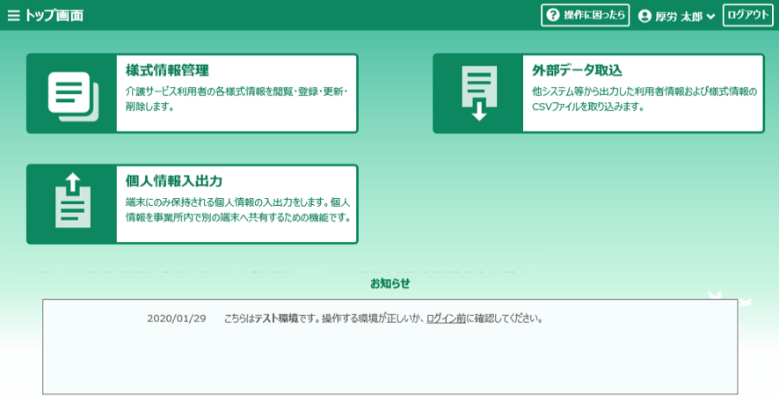
CSVファイルからの取り込み
操作説明書
P35～38, P55～58
CSVファイルからの取り込みは、トップ画面の「外部データ取込」から行います。
複数のファイルを同時に取り込むことが可能です。
管理ユーザー：利用者情報の取込
操作職員：様式情報の取込

Slide 31
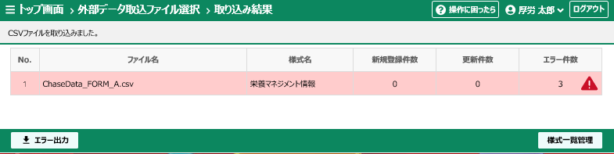
CSVファイルからの取り込み
操作説明書
P35～38, P55～58
POINT！
CSVファイルのデータに誤りがある場合、取り込み後のCSVファイルの一覧画面にて、取り込んだファイル行が赤色表示され、エラーになります。エラーのあった様式情報は登録されません。
また、様式情報は対応する利用者情報がないと取り込むことができません。必ず、管理ユーザにて利用者情報を取り込んでから様式情報を取り込むようにしてください。
エラーを修正して再び取り込みを行うことも可能です。その際、修正していない箇所は上書きとなります。
エラー内容を確認できます。内容をご確認の上、不明点がある場合は「エラー詳細.csv」のファイルを添付し、ヘルプデスクへお問合せください。

Slide 32
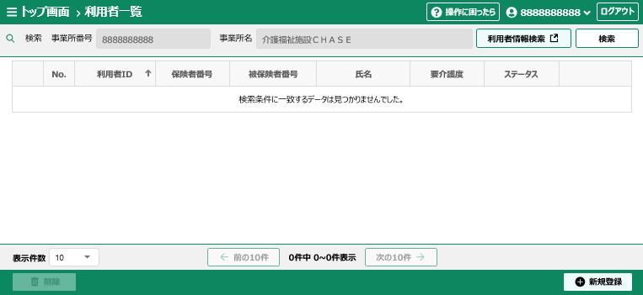
入力フォームからの登録：利用者情報
操作説明書
P32～P35
利用者情報の登録は「管理ユーザー」が行います。

Slide 33
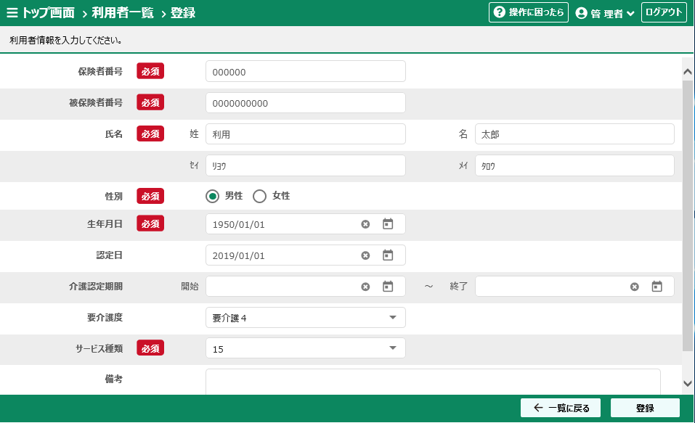
入力フォームからの登録：利用者情報
操作説明書
P32～P35
介護サービスの各利用者について、必要情報を入力してください。

Slide 34

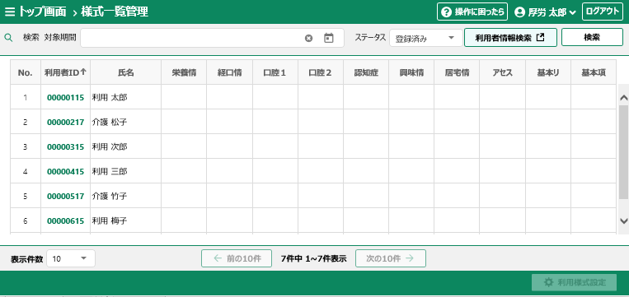
入力フォームからの登録：様式情報
操作説明書
P52～P54
様式情報の登録は、「操作職員」が行います。
様式情報を登録する介護サービス利用者の利用者IDをクリックします。

Slide 35
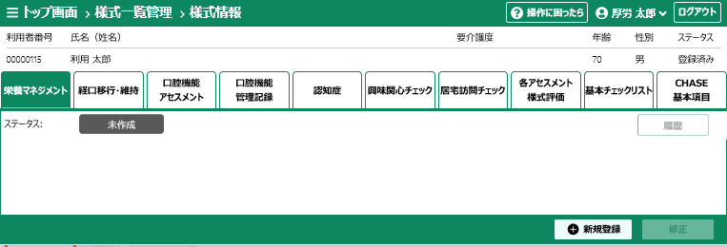
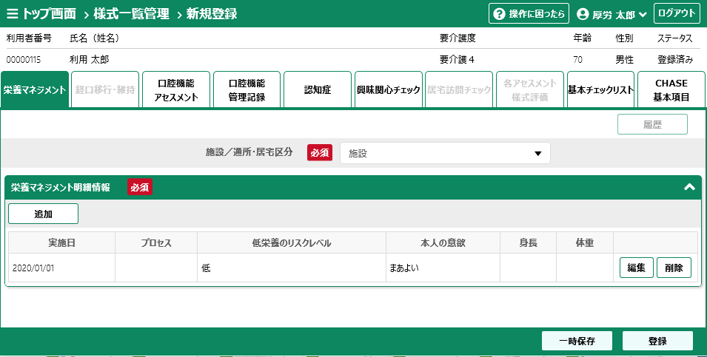
入力フォームからの登録：様式情報
操作説明書
P52～P54
様式情報の登録は、「操作職員」が行います。
登録する様式の「タブ」をクリックして、「新規登録」ボタンを押します。
様式に含まれる各項目の情報を入力します。

Slide 36
入力フォームからの登録：様式情報
POINT！
入力時には適宜「一時保存」をしてください。「一時保存」をしないまま一定時間（20分程度）が経過すると、再度ログインが必要になり、入力したデータが消えてしまいます。

Slide 37
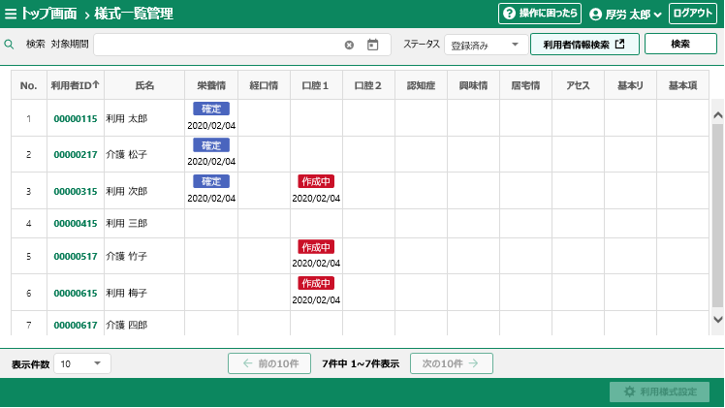
様式情報の検索・編集
操作説明書
P59
様式情報の登録画面から、「様式一覧管理」をクリックすると、各介護サービス利用者の様式の作成状況が一覧形式で確認できます。

Slide 38
４．その他の操作

Slide 39
個人情報の入出力
操作説明書
P49
CHASEでは、介護サービス利用者の氏名等の個人情報は、厚生労働省へは送信されず、施設・事業所のパソコンのブラウザー内に保存されています。
そのため、利用者情報を登録する「管理ユーザー」が使用するパソコンとは別のパソコンで、利用者の氏名等の情報を表示するためには、ブラウザーに保存されている個人情報を共有する必要があります。
複数のパソコンを利用しない場合においても、介護サービス利用者の個人情報が消えてしまった場合に復元できるように、定期的にバックアップを行って下さい。
バックアップ
各操作職員の
端末
バックアップファイル
a,
インポート
X
管理ユーザーの
端末
インポート前の表示
0000015
00000217
介護サービス利用者の個人情報
00000115：利用太郎,要介護4,…
00000217：介護松子,要支援1,…
…
インポート後の表示
0000015 | 利用太郎 | 要介護4
00000217 | 介護松子 | 要支援1

Slide 40
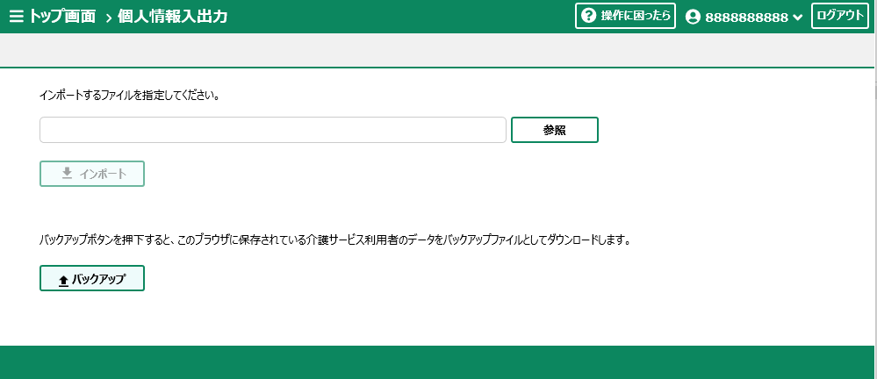
個人情報の入出力
介護サービス利用者の個人情報のパソコン間での共有やバックアップのために、個人情報を出力する操作は、「管理ユーザー」が行います。

Slide 41
個人情報の入出力
出力したバックアップファイルをCHASEを利用している他のパソコンに取り込む操作は、「インポート」により行います。「インポート」操作は、「操作職員」も実施可能です。
こちらの画面イメージは、「管理ユーザー」の場合です。

